Slide 1
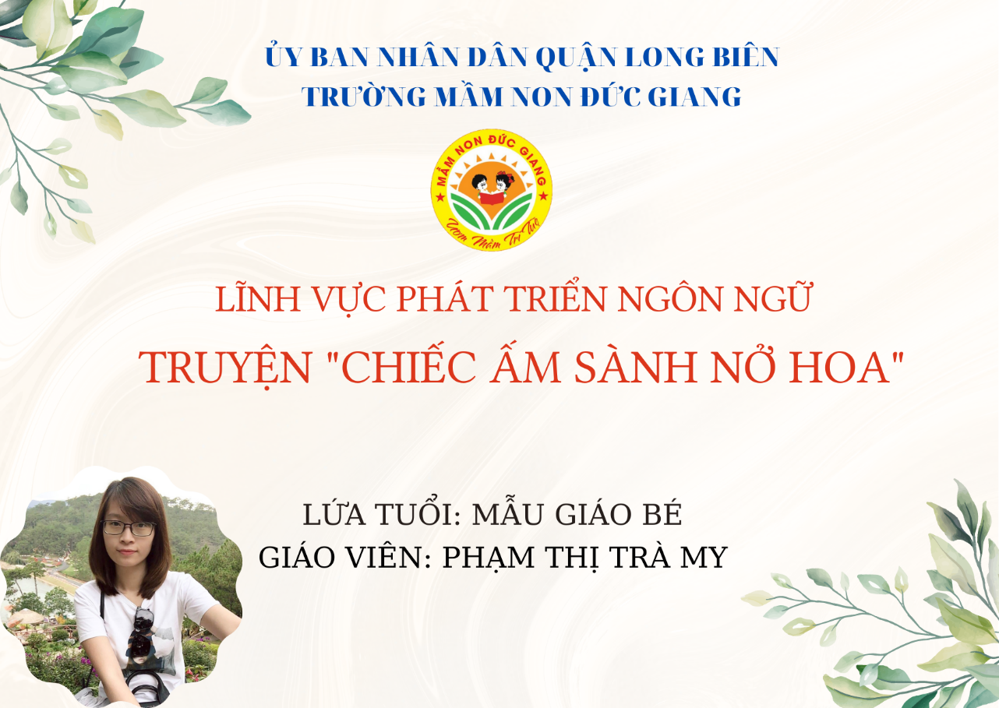

Slide 2

Câu đố
Một mẹ thường có sáu con
Yêu thương mẹ sẻ nước non vơi đầy?
Đố bé là cái gì?

Slide 3
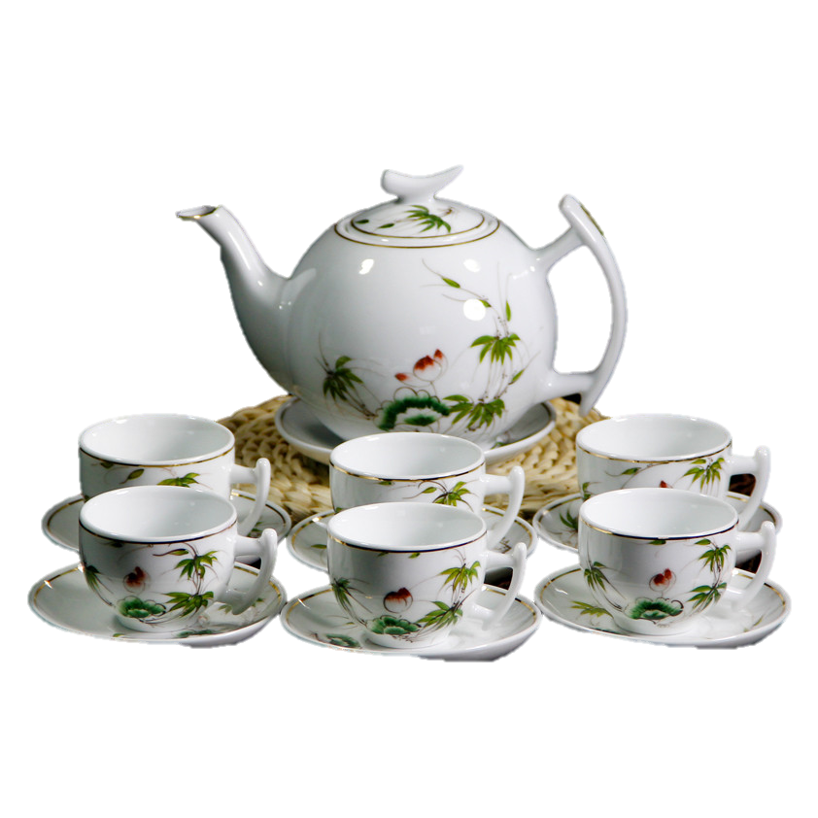


Slide 4
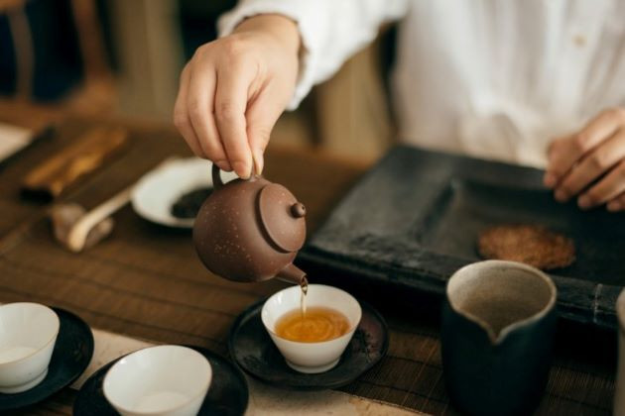

Slide 5
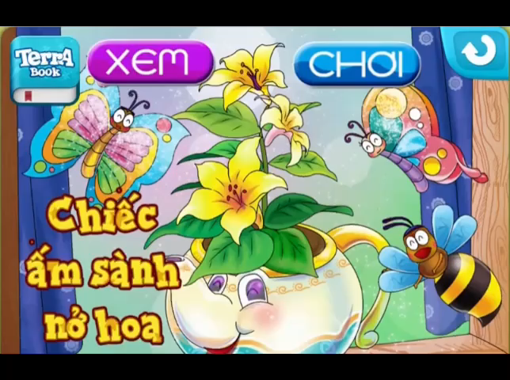

Slide 6

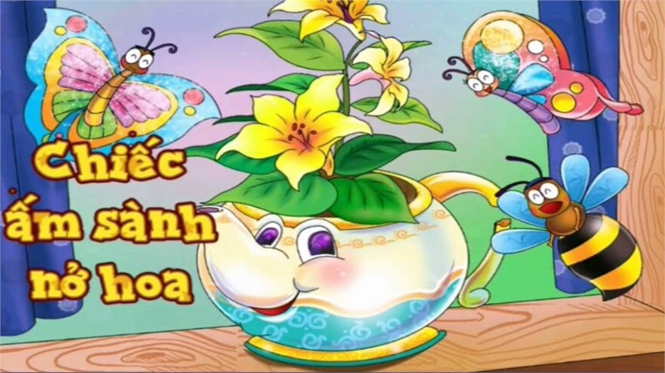
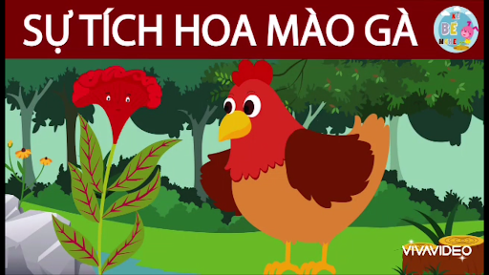
Câu hỏi 1:
Cô vừa kể cho các con nghe câu chuyện gì?
1. Truyện “Chiếc ấm sành nở hoa”
2. Truyện “Sự tích hoa mào gà”

Slide 7
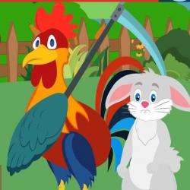
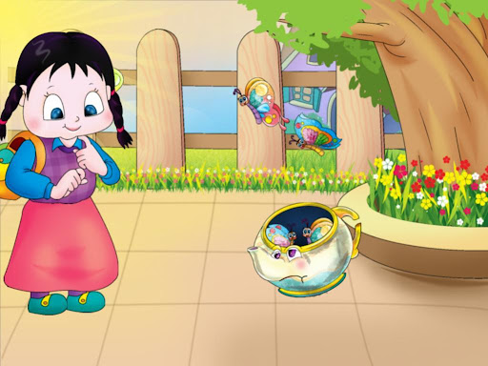
Câu hỏi 2:
Trong truyện có những nhân vật nào?
2. Chiếc ấm sành, em bé,
đôi bướm vàng và mầm cây
1. Gà trống và thỏ

Slide 8
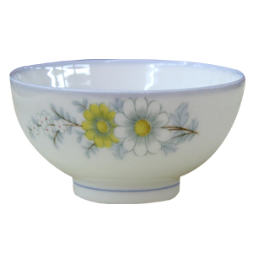
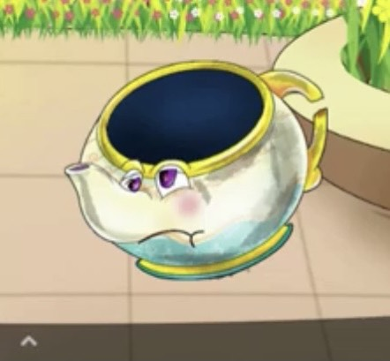
Câu hỏi 3:
Bên vệ đường, có cái gì nằm lăn lóc?
1. Cái bát
2. Chiếc ấm sành sứt quai

Slide 9
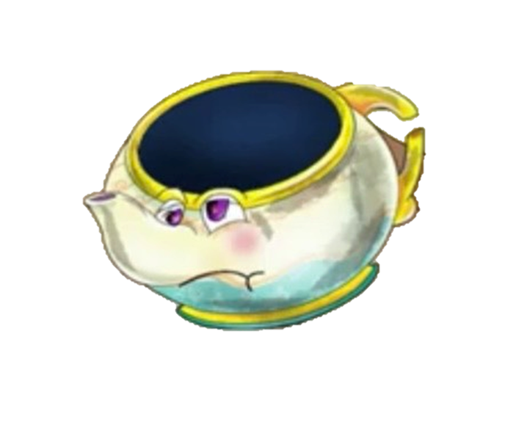
Giải thích nghĩa từ khó
Sứt quai

Slide 10
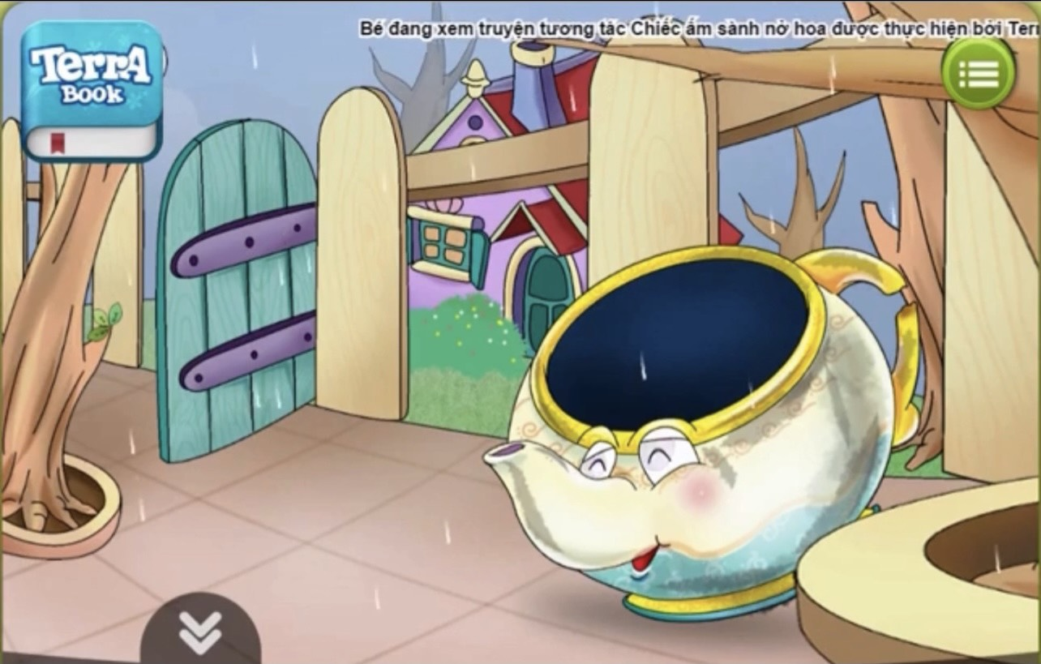

Giải thích nghĩa từ khó
Nằm lăn lóc

Slide 11
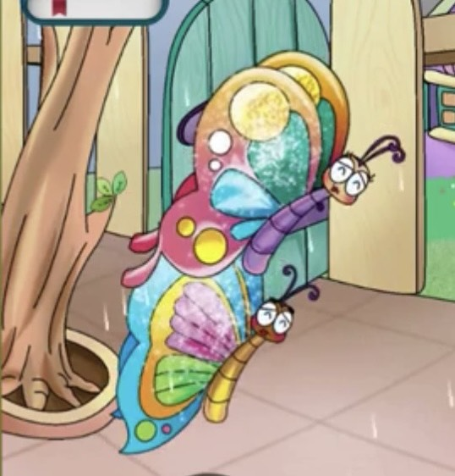

Câu hỏi 4:
Chiếc ấm sành đã mời ai vào lòng mình trú rét?
1. Đôi bướm vàng
2. Bạn ong vàng

Slide 12
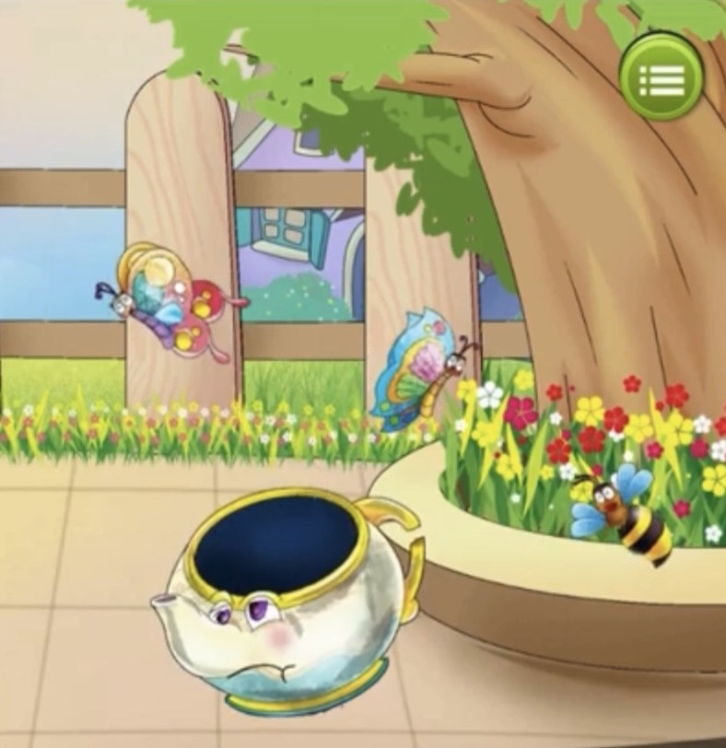
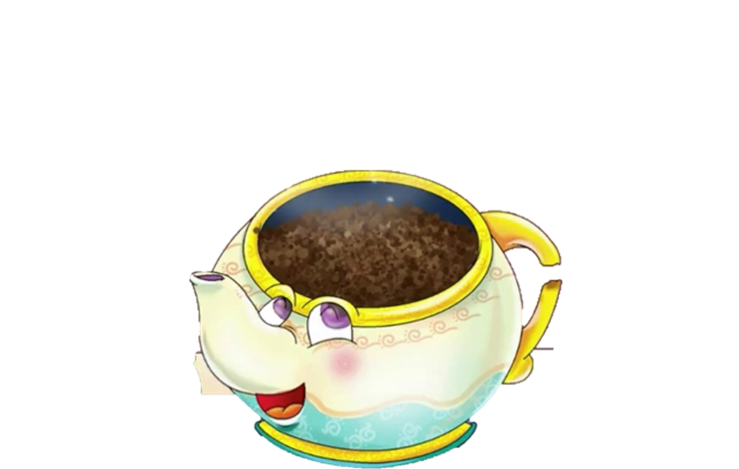
Câu hỏi 5:
Khi mùa xuân đến, đôi bướm vàng bay đi,
chiếc ấm sành cảm thấy như thế nào?
1. Vui vẻ
2. Buồn bã

Slide 13

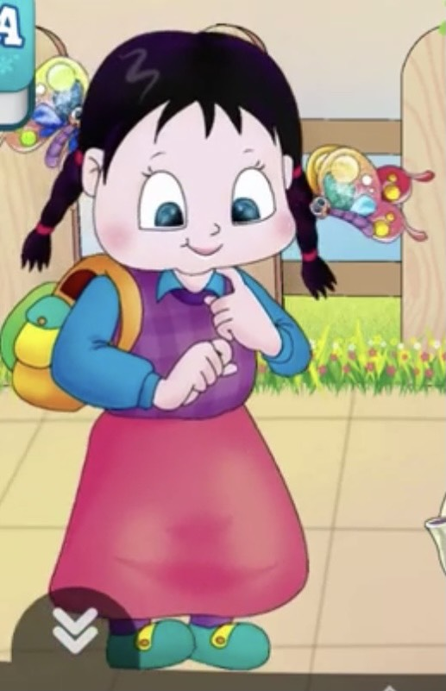
Câu hỏi 6:
Ai đã nhặt chiếc ấm sành mang về ?
1. Cậu bé
2. Cô bé

Slide 14
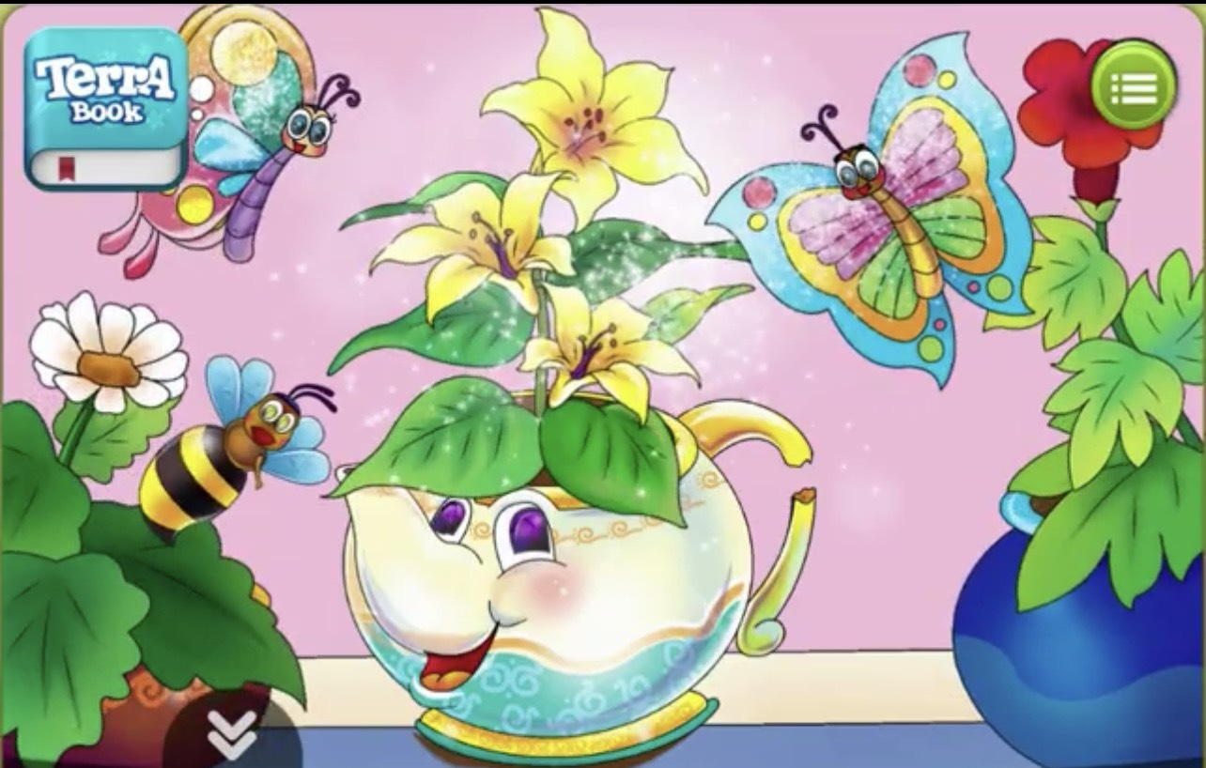
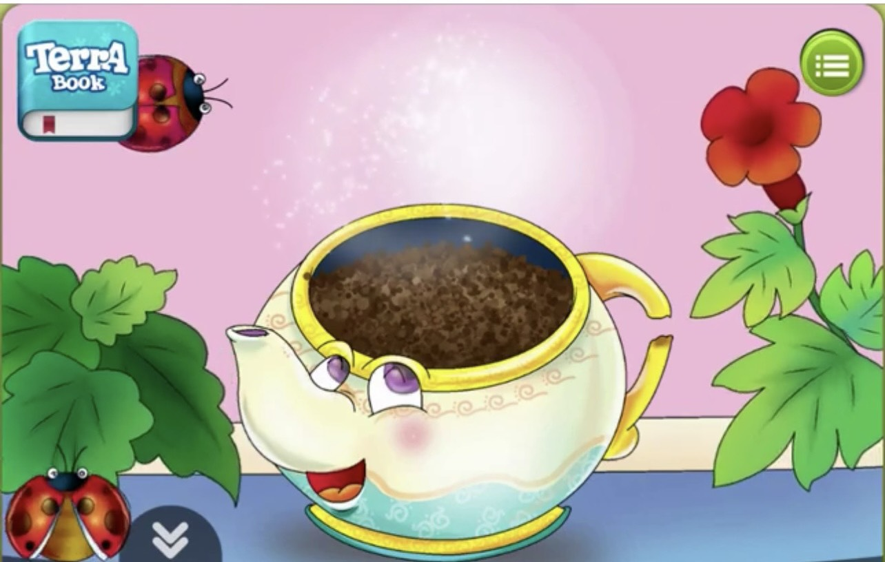
Câu hỏi 6:
Điều gì xảy ra khi cô bé gieo hạt giống vào lòng chiếc ấm sành?
1. Hạt giống nở thành cây hoa rất đẹp
2. Hạt giống không mọc thành cây

Slide 15

Qua câu chuyện cho chúng ta thấy những đồ dùng trong gia đình khi cũ, hỏng rồi chúng ta có thể sử dụng cho những việc làm khác có ý nghĩa. Vì vậy chúng ta hãy luôn yêu quí và giữ gìn những đồ dùng trong gia đình chúng mình nhé!

Slide 16

KẾT THÚC
Bài hát “Tôi là một ấm trà nhỏ”

Slide 17
